Slide 1


Взаимодействие авангардного поэтического, рекламного и
PR-дискурсов
Interaction of poetic avant-garde, advertising and PR-discourses
Neue slawistische Horizonte:
Studenten-Forschungsprojekt
1. Workshop
Wort – Text – Stil
Graz, 06. Juni 2013
Institut für Slawistik der Karl-Franzens-Universität Graz
Ольга Соколова
Olga Sokolova
Московcкий государственный педагогический университет
Moscow Pedagogical State University
faustus3000@gmail.com

Slide 2
Содержание
Выдвижение гипотезы
К определению понятий „дискурс“ и „контекстуальная модель дискурса“
Контекстуальная модель авангардного и рекламного и PR-дискурсов
Взаимодействие
1) историческое
2) современное: двустороннее влияние

Slide 3
Гипотезы
1) Данные дискурсы имеют типологическое сходство и находятся в тесном взаимодействии друг с другом.

Slide 4
2) Это влияние имеет двусторонний характер:
исторически авангардный поэтический дискурс влиял на рекламный и PR-дискурсы,
сегодня происходит обратное влияние со стороны рекламного и PR-дискурсов.

Slide 5
Типологическое сходство
Дискурс представляет взаимодействие текста, коммуникативного события и контекста или „контекстуальной модели“, т. е. ментальной интерпретации коммуникативного события и социальной ситуации (van Dijk 2001: 17-18).

Slide 6
Адекватная интерпретация сообщения предполагает знание не только грамматики и дискурсивных правил, но и осознание контекстуальных моделей (ролей участников, их интенций, глобальных и локальных целей и т. д.).

Slide 7
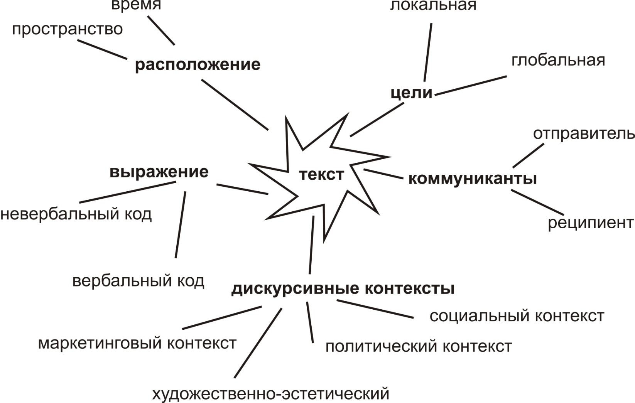
Контекстуальная модель авангардного, рекламного и
PR-дискурсов

Slide 8


Историческое взаимодействие
„Реклам-конструкторы“ А. Родченко и В. Маяковский – создатели рекламы ХХ в.

Slide 9
В. Маяковский, Н. Асеев, А. Крученых, В. Каменский, О. Брик и др. – организаторы журнала „ЛЕФ“ и создатели современного политического PR.
Концепция „искусства-жизнесторения“: Конструктивизм должен стать высшей формальной инженерией всей жизни (ЛЕФ 1923: 11).

Slide 10
Влияние авангарда на современные рекламный и PR-дискурсы
Глобальная и локальная цели
Категория адресации
Коммуникативное событие в контексте
Лексико-грамматические особенности
Ритмико-стилистические особенности

Slide 11

„Реклама в трамвае“ Д. Буланова (1926)

Slide 12


Плакат Л. Лисицкого
„Клином красным бей белых!“ (1920)
Плакат М. Прохорова
„Проектируй свое будущее“ (2012)

Slide 13
Обратное влияние рекламы на авангардный дискурс
Не тормози. Сникерсни (реклама)
Сникерснуть | заменить | Сделать паузу – скушать Твикс | Оттянуться по полной | Почувствовать разницу || Попробовать новый изысканный вкус | Быть лидером | Мочить в сортире […] (Кибиров 2002–2005).

Slide 14
(О расширении парадигмы или „сникерсировании“ см. Тошович 2006: 272–278).

Slide 15
Обратное влияние PR на авангардный дискурс
Маркетинговая стратегия дифференциации проявляется в увеличении количества литературных журналов, вечеров и фестивалей; PR-сопровождении выхода новых поэтических книг (пресс-релизы, приглашения и др.).

Slide 16
Спасибо за внимание!

